Slide 2
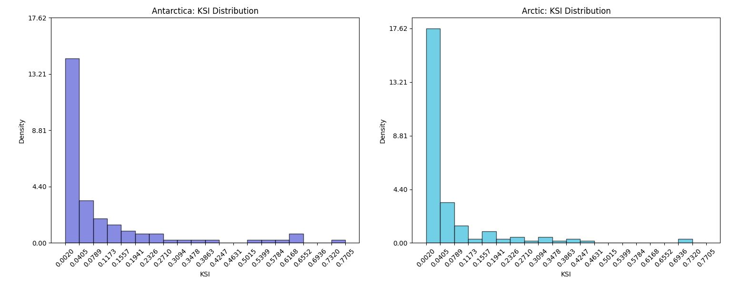
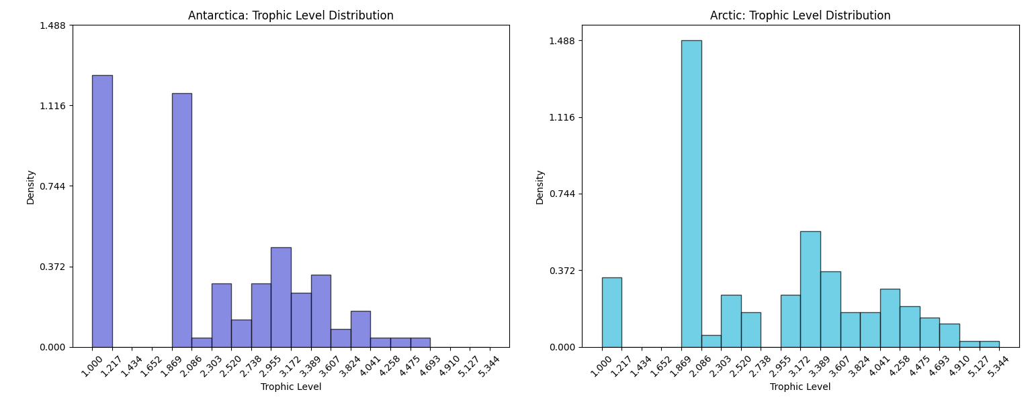
Distribuciones
Distribución de KSI: Antártida
Distribución de KSI: Ártico
A
B
KSI:
Nivel Trofico
Densidad
Densidad
Distribución de nivel trófico: Antártida
Distribución de nivel trófico: Ártico
C
D
Densidad
Densidad
Nivel trófico
Nivel trófico

Slide 3
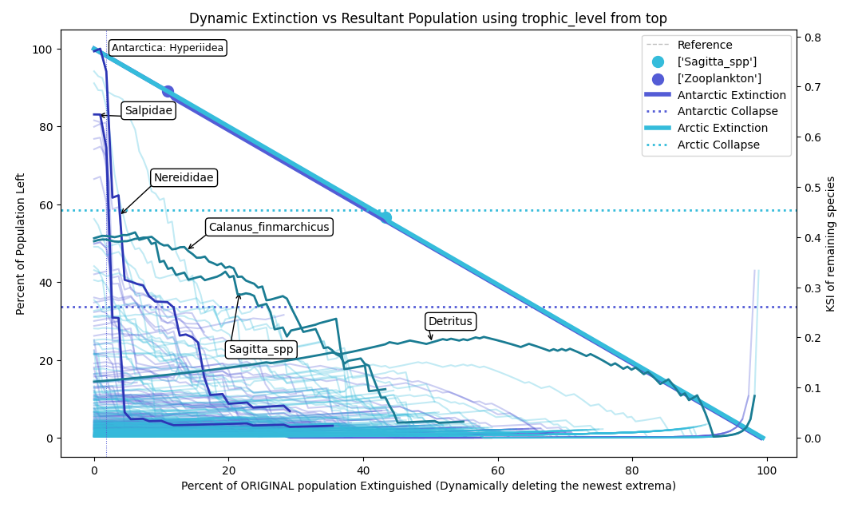
Caidas abruptas de KSI en Antarctica
Pocas extinciones secundarias
KSIs major mantenidos en Artico
Extinción dinámica por nivel trófico mas alto
Referencia
Antártida
Colapso antárctico
Ártico
Colapso ártico
KSI de especies que faltan
Porcentaje de especies que faltan
Porcentaje de especies de la original red extinguido por fuerza

Slide 4
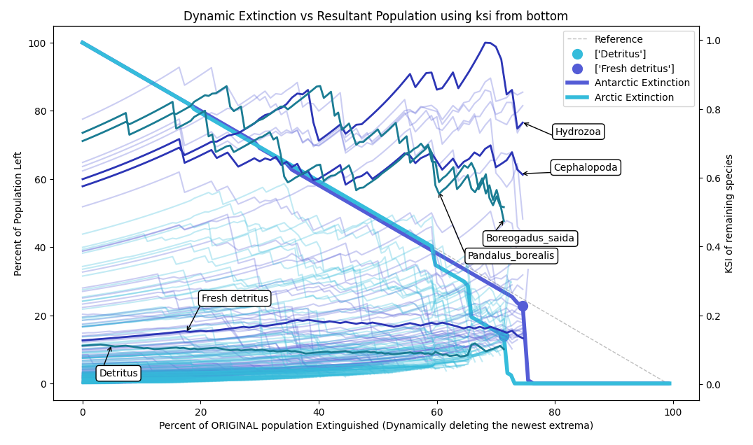
Subryacion del esqueleto de las redes
Punto critical de extinction completo
Detritus
Extinción dinámica por KSI mas bajo
Referencia
Antártida
Ártico
KSI de especies que faltan
Porcentaje de especies que faltan
Porcentaje de especies de la original red extinguido por fuerza

Slide 5
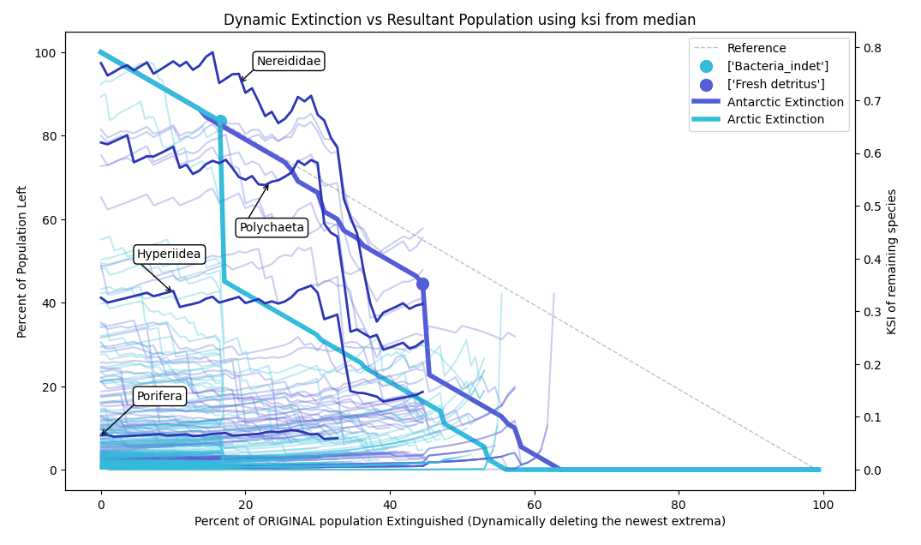
Caidas abruptas de KSI antarctica de nuevo
diferencias en como caen las curvas de recuento de especies
Extinción dinámica por KSI medio
Referencia
Antártida
Ártico
KSI de especies que faltan
Porcentaje de especies que faltan
Porcentaje de especies de la original red extinguido por fuerza

Slide 6
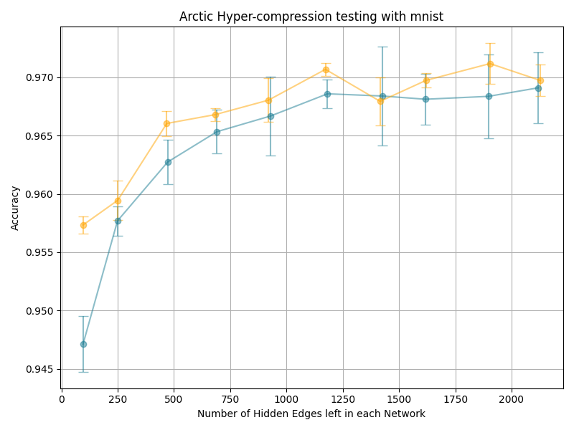
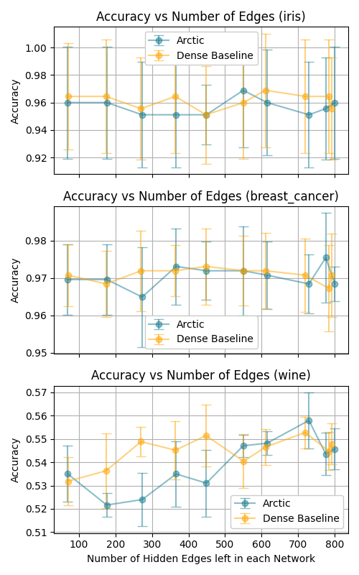
Prueba de alta compresión con base de datos MNIST
Rendimiento consistentamente peor al respeto a la red densa
hay que probar dimension de tiempo passado entrenando
Precisión
Ártico
Red de base densa
Cantidad de aristas dentro cada red

Slide 7
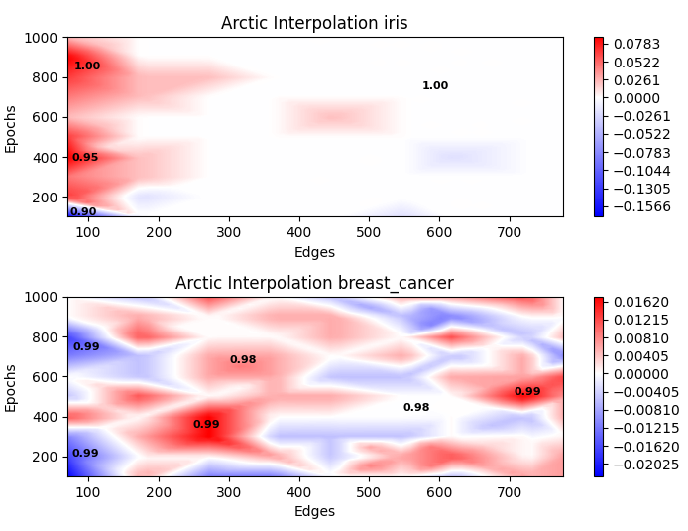
Interpolación ártica (“iris”)
muestra situacion util de red DAG como clasificador major en el caso de una cantidad de tiempo para entrenar mediano
Épocas
Aristas
Interpolación ártica (“cancer_de_mama”)
Épocas
Aristas

